Slide 1
Prof. Mauro REINI - Università di Trieste
TECNOLOGIE DELLE ENERGIE
RINNOVABILI
- Biomasse -

Slide 2
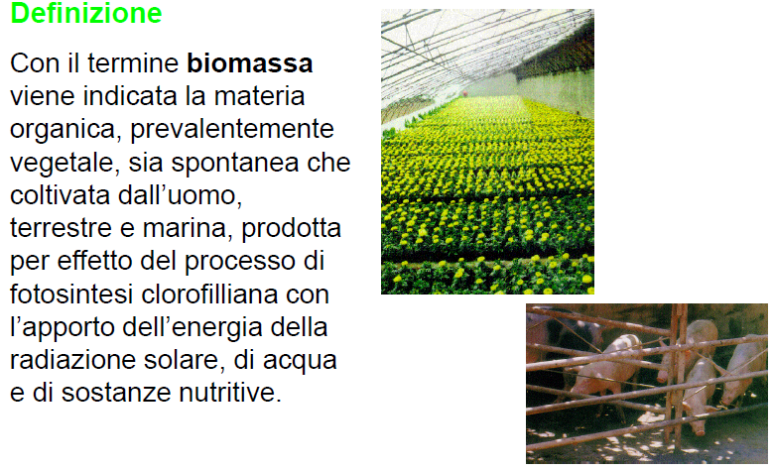

Slide 3
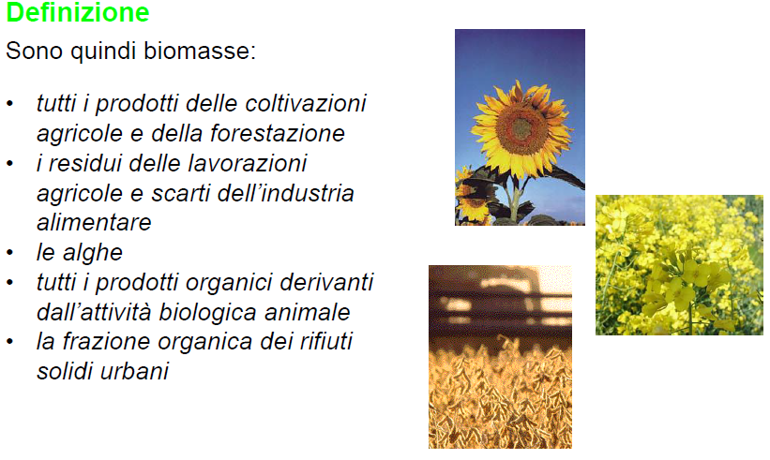

Slide 4
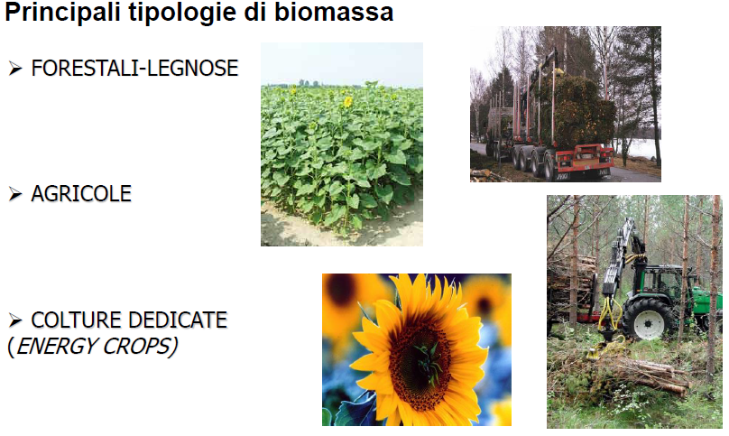

Slide 5
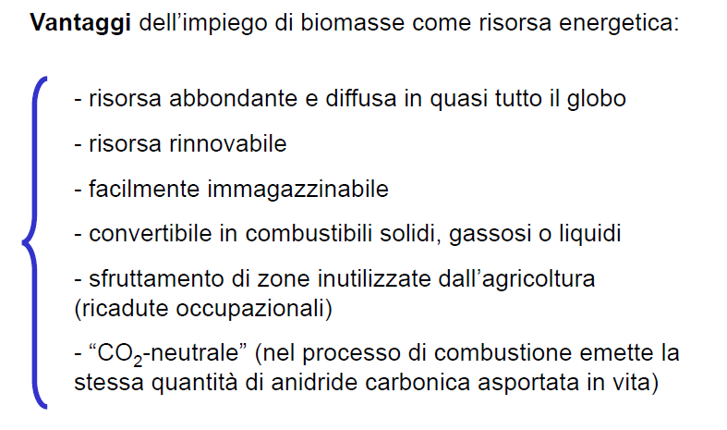

Slide 6
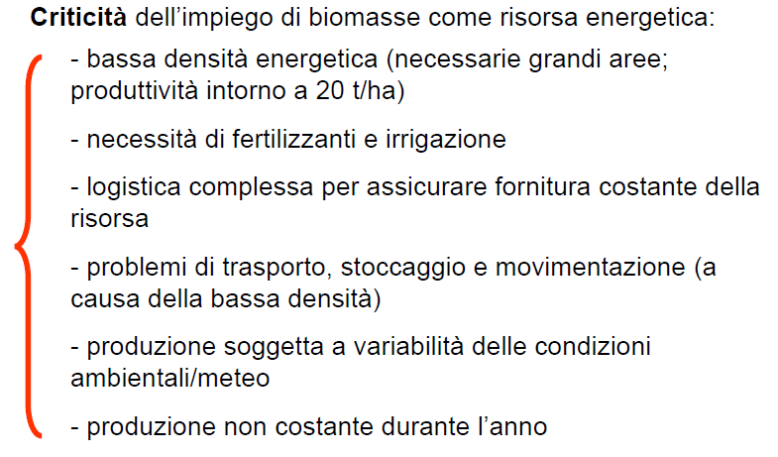

Slide 7
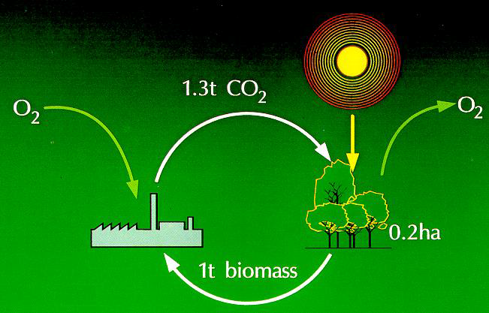
La risorsa biomassa
Radiazione Solare
Zuccheri, Oli, Amidi, Farine, Proteine
BIOMASSA
6 CO2 + 6 H2O 6 O2 + C6H12O6 6 CO2 + 6 H2O + ENERGIA + CENERE
Clorofilla Combustione
Calore
Elettricità
Energia mecc.
Biossido di Carbonio

Slide 8
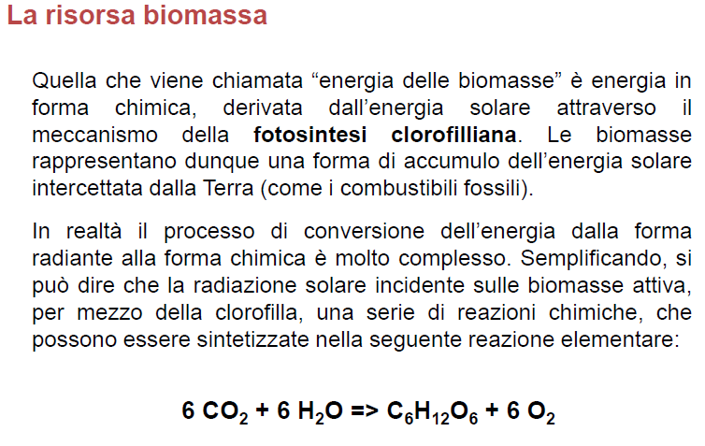

Slide 9
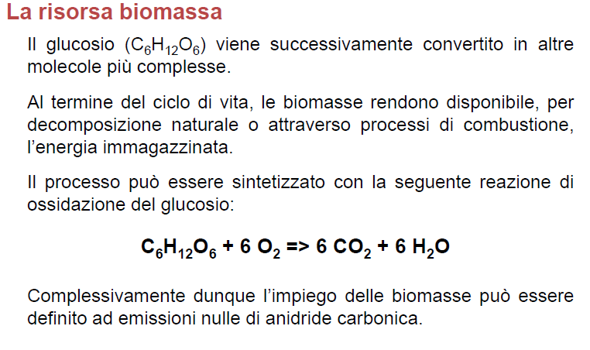

Slide 10
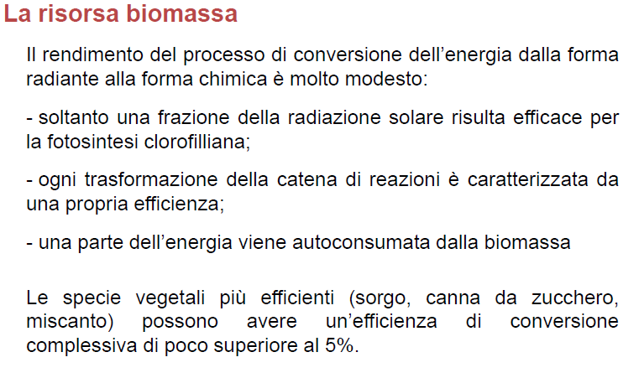

Slide 11
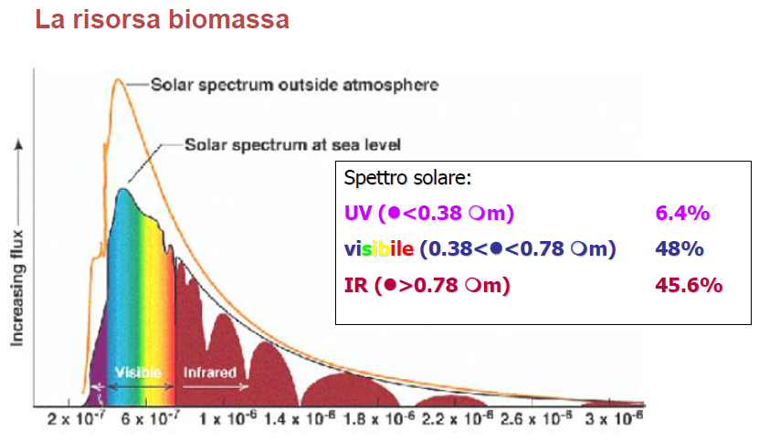

Slide 12
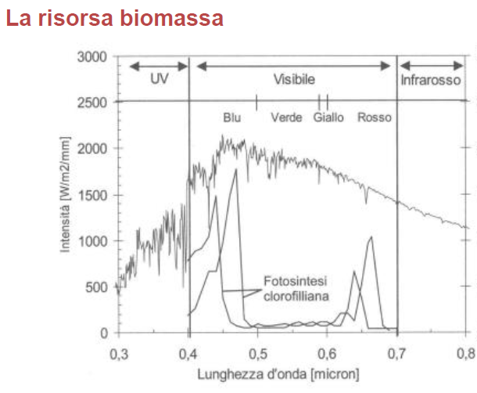

Slide 13
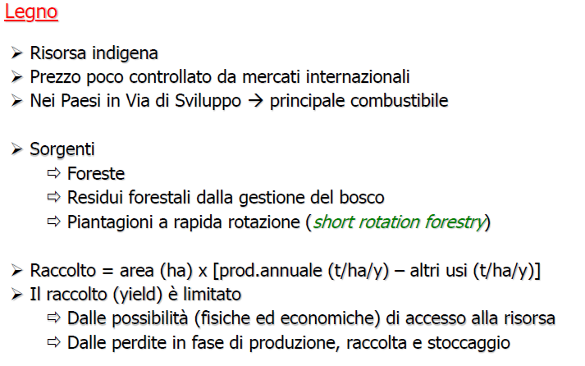

Slide 14
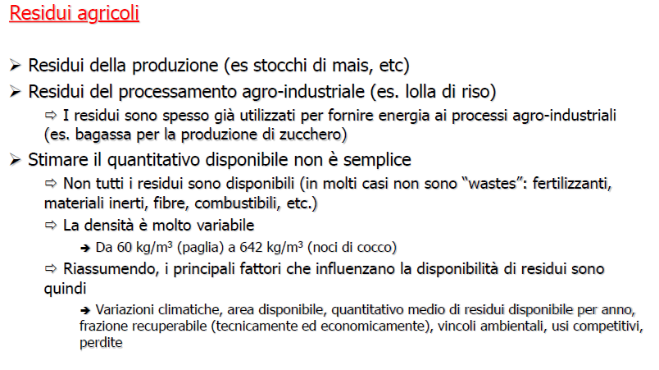

Slide 15
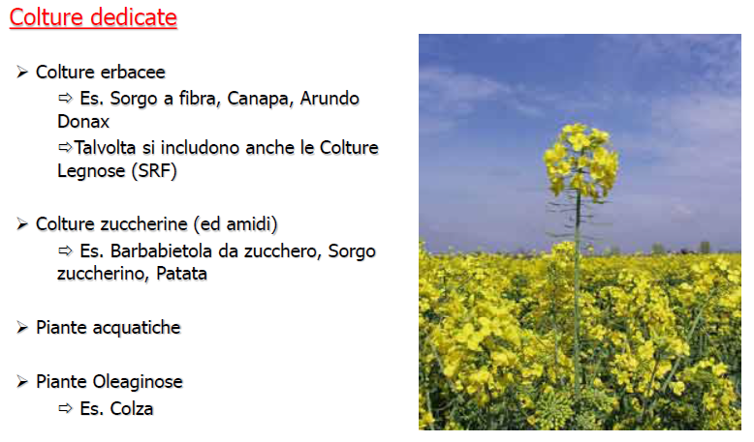

Slide 16
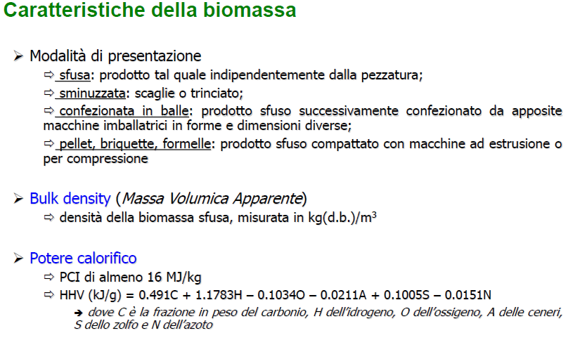

Slide 17
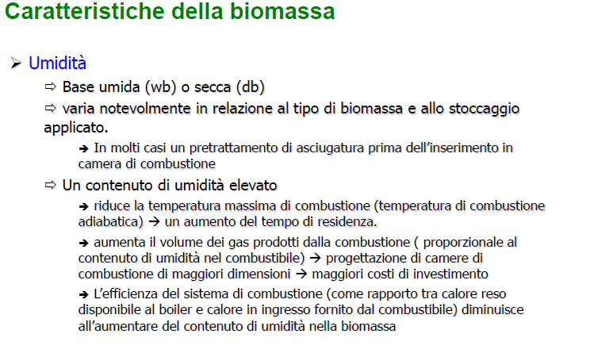

Slide 18
Grado di Umidità Contenuto Idrico e PCI
Grado di umidità (= Holzfeuchtigkeit = U₀ = peso dell’acqua rapportato percentualmente al peso della sostanza legnosa anidra)
oppure
Contenuto idrico (= Wassergehalt = U = peso dell’acqua rapportato percentualmente al peso del legno umido, spesso anche detto “peso tal quale”)
Espresso in formule è:
U% = (100 × U₀ %) / (100 + U₀%)
U₀ % = (100 × U %) / (100 - U %).
Per fornire un ordine di grandezza della differenza fra le due misure dell’umidità nell’ “area pellet”, ad U₀ = 8% corrisponde U = 7,41%, mentre U = 8% equivale a U₀ = 8,70%.
formula generale di Hartmann (2000) per i biocombustibili solidi,
p.c.i. (in MJ/kg) = [18,5 × (100 – U%) – 2,441 × U₀%] / 100
In 1 kg di pellet dal contenuto idrico dell’8% sono contenuti 0,92 kg di sostanza legnosa anidra si ottiene un p.c.i. = 16,8 MJ/kg = 4,67 kWh/kg.

Slide 19
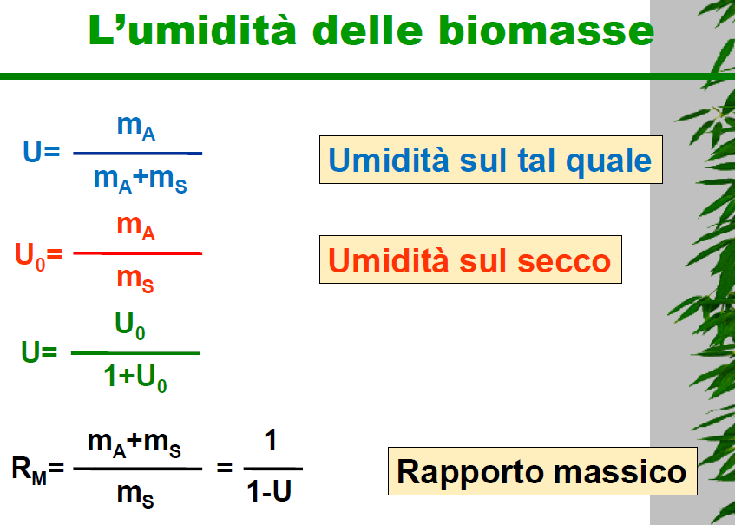

Slide 20
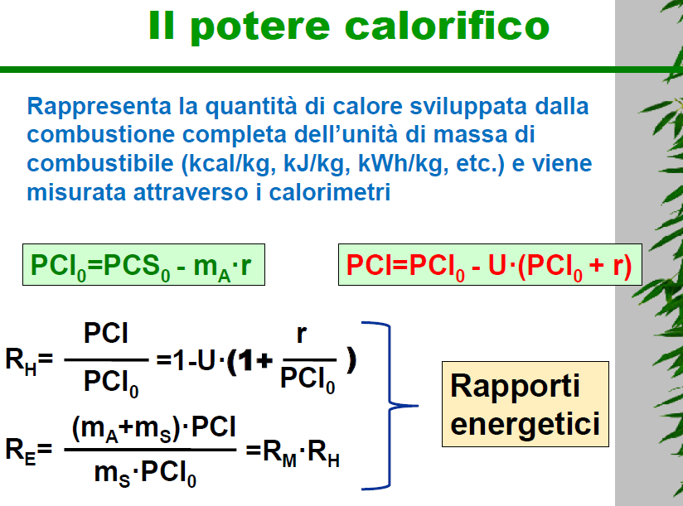
Acqua prodotta nella reazione
Effetto della parte NON combustibile
Effetto della evaporazione della umidità presente
NB: PCI varia linearmente con il grado di umidità U
Rapporto tra i poteri calorifici:
Rapporto tra l’energia ottenuta dalla stessa biomassa secca in condizioni reali o ideali (secco):

Slide 21
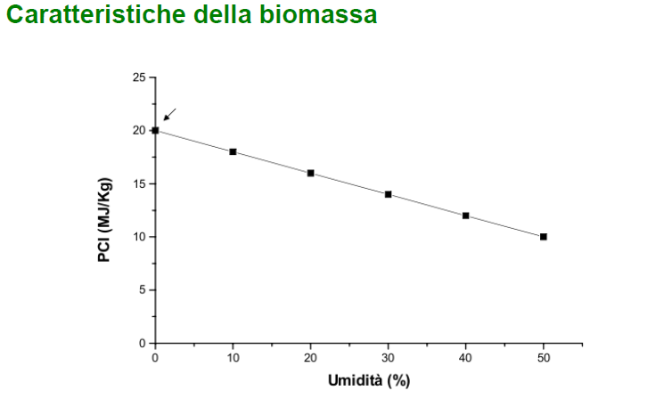

Slide 22
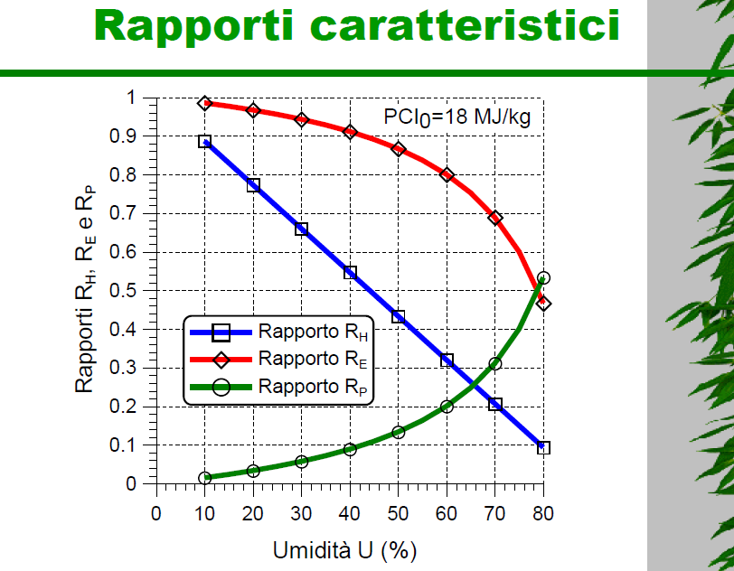

Slide 23
PCI e contenuti di carbonio del pellet e di altri combustibili.

Slide 24
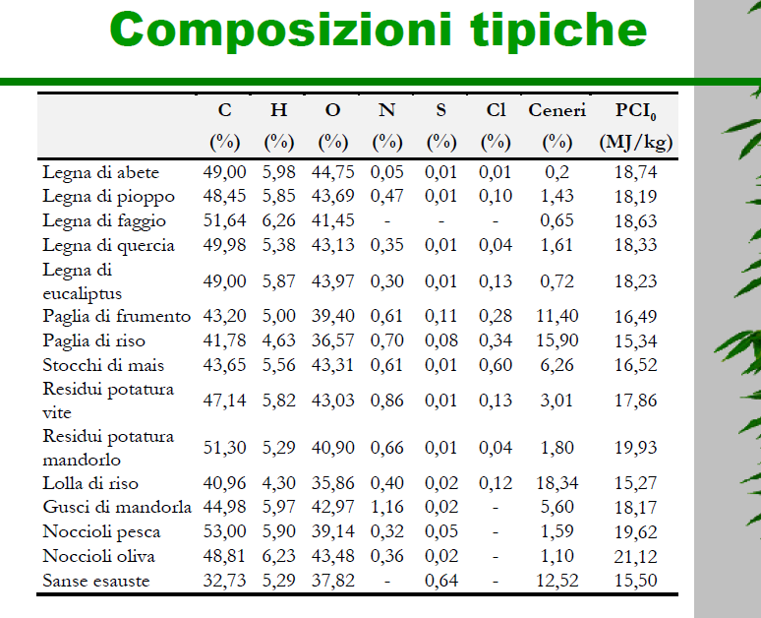

Slide 25
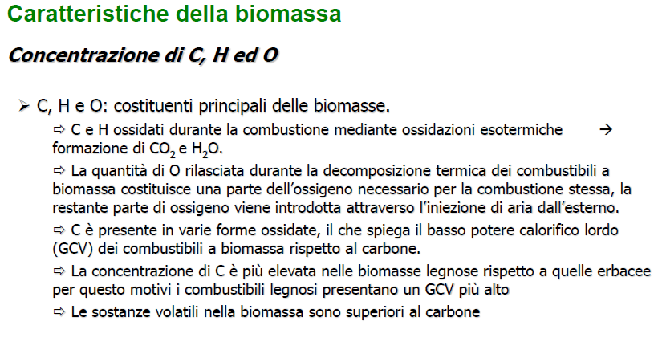

Slide 26
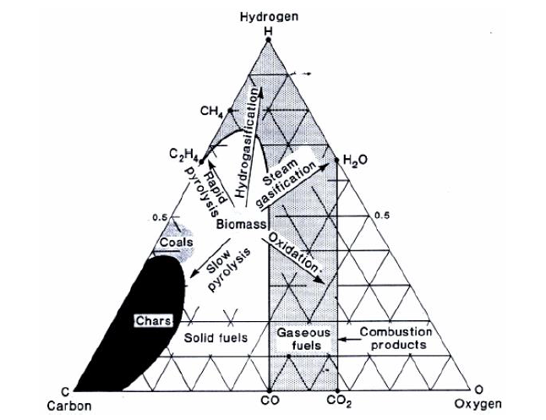

Slide 27
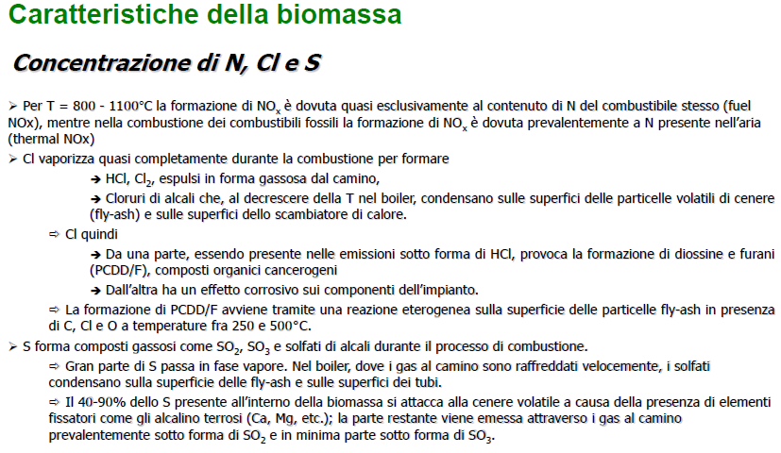

Slide 28
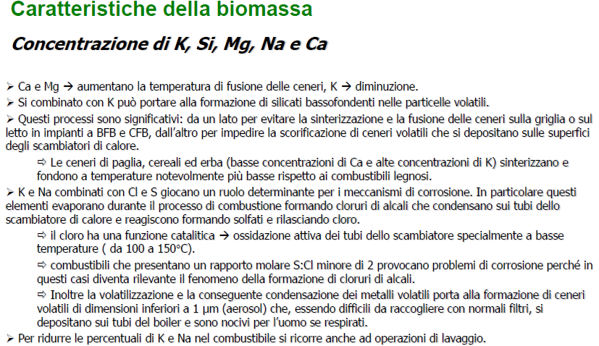

Slide 29
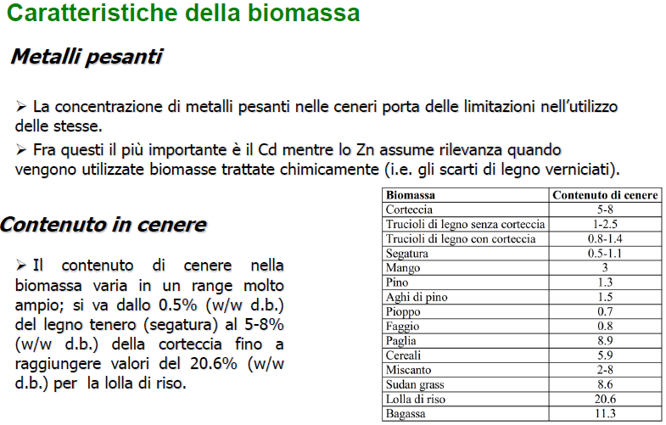

Slide 30
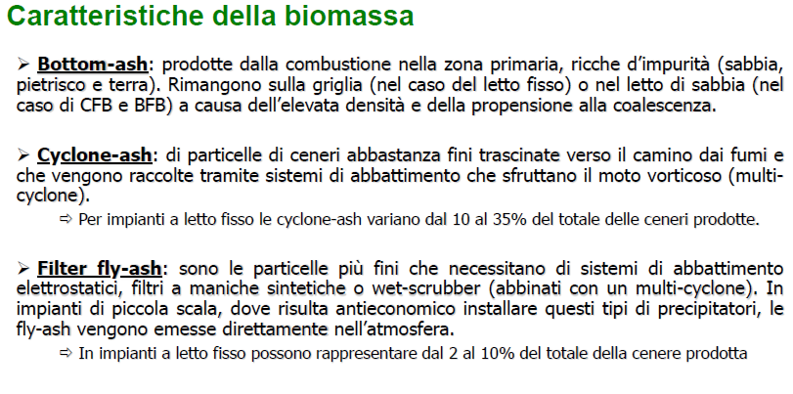

Slide 31
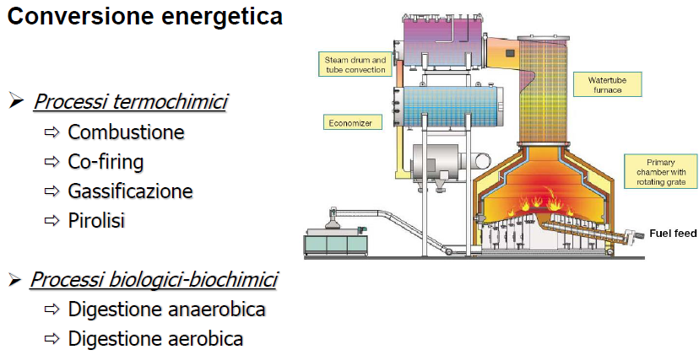

Slide 32
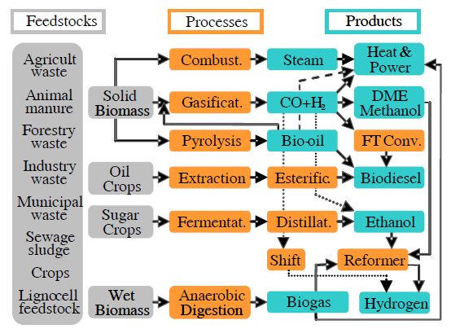
Conversione energetica - Possibili percorsi

Slide 33
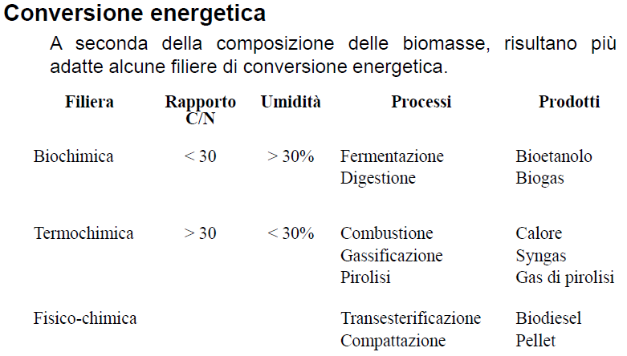

Slide 34
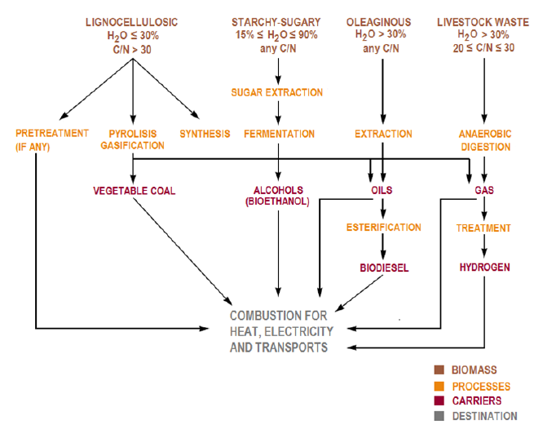

Slide 35
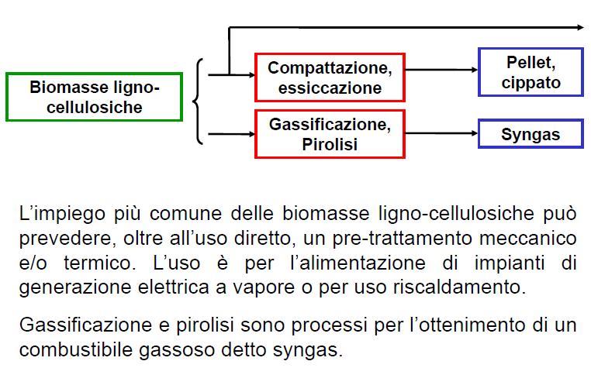

Slide 36
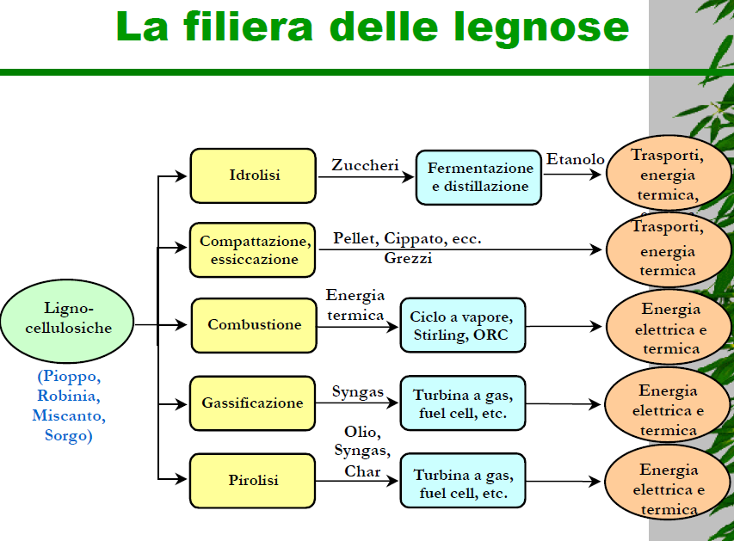

Slide 37
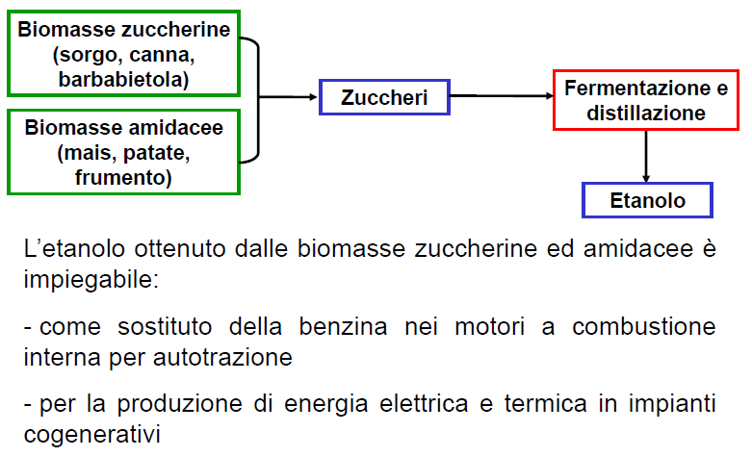

Slide 38
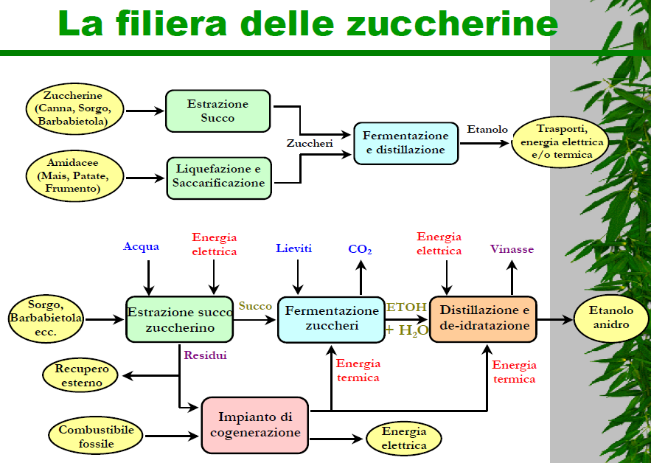

Slide 39
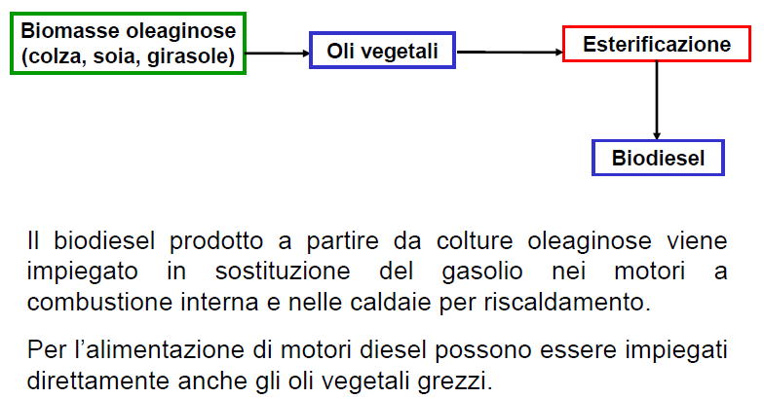

Slide 40
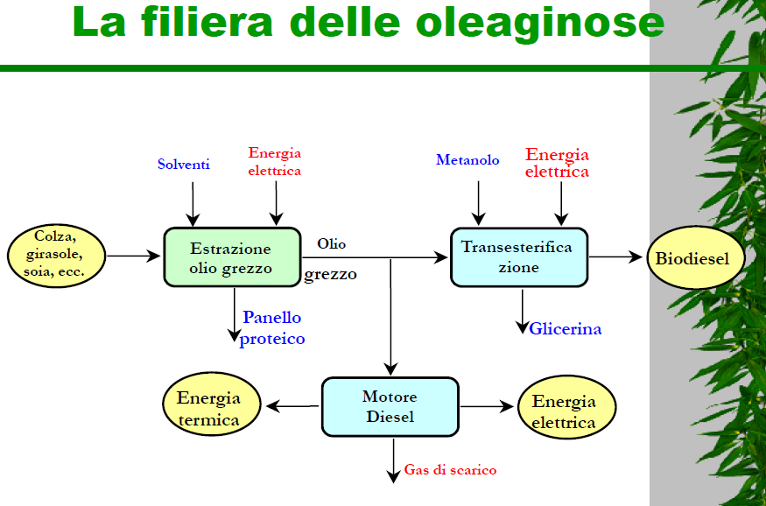

Slide 41
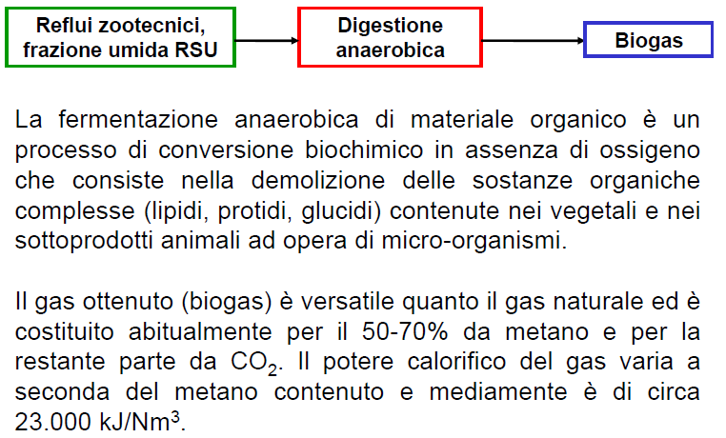

Slide 42
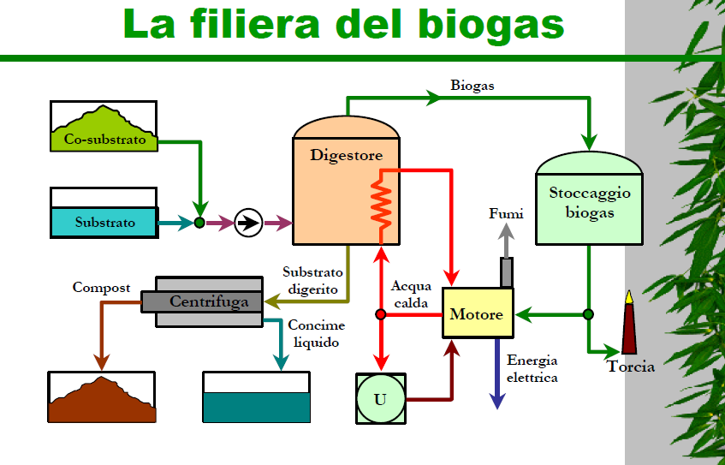

Slide 43
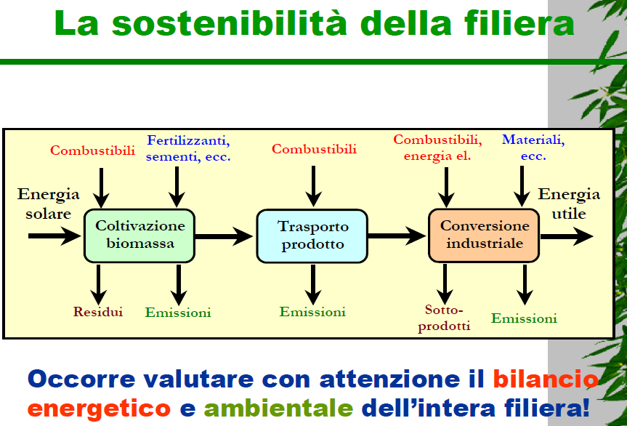

Slide 44
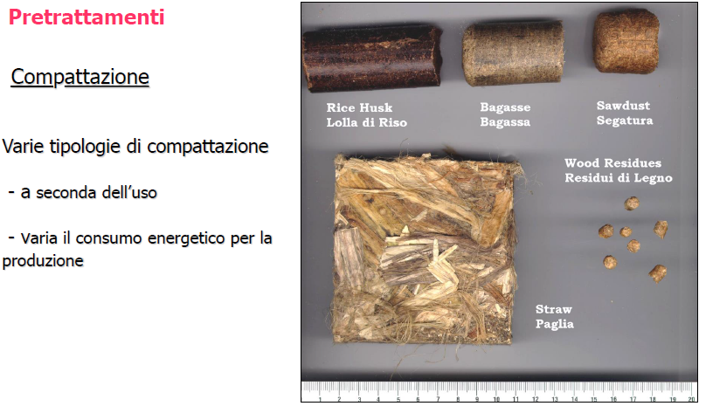

Slide 45
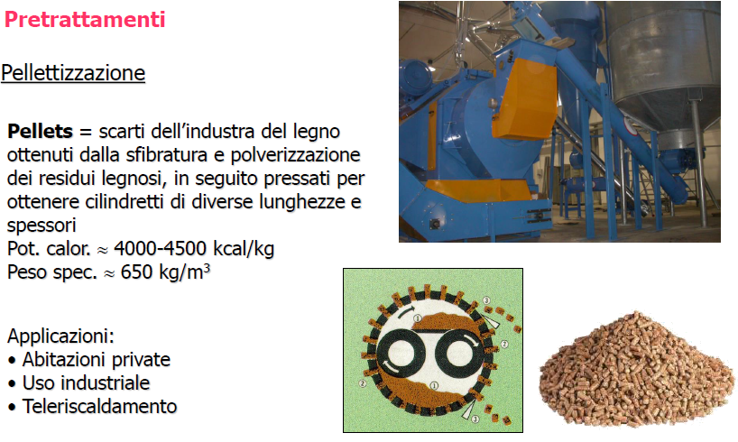

Slide 46
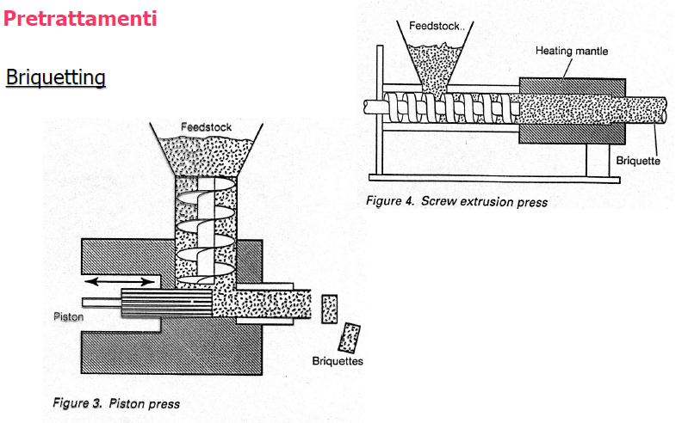

Slide 47
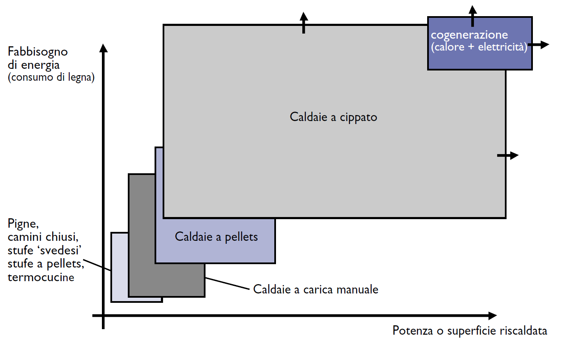
Combustione
Combustione
Energia Elettrica
Le principali tipologie di combustori:
  Letto fisso: Forni a griglia fissa, o mobile
  Letto fluido: Bollente o Ricircolante
  Polvere
Energia Termica
Le principali tipologie di caldaie:
  Per combustione di legna in ciocchi
  Per cippato
  Per pellet

Slide 48
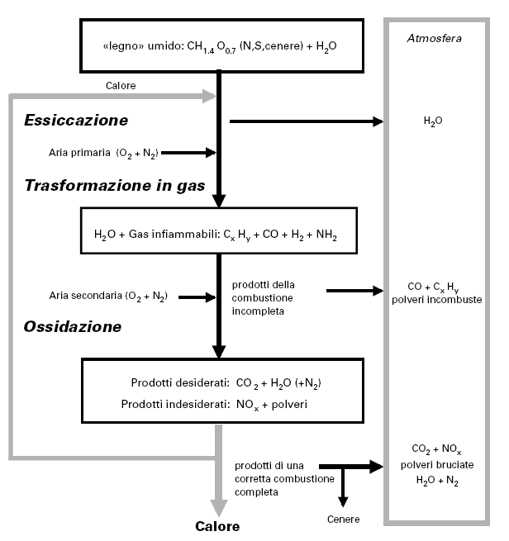
Il processo di combustione
Fornendo calore la biomassa si riscalda ed inizia ad essiccarsi; questa fase è endotermica e prosegue fino ad una temperatura di circa 150 °C.
Continuando a riscaldare la biomassa, si arriva alla devolatilizzazione (225÷500 °C), primo stadio (pirolisi: distillazione distruttiva dei composti carboniosi in assenza di ossigeno), secondo stadio formazione di sostanze gassose (gassificazione) quali CH₄, CO, CO₂, H₂, composti catramosi (tar) e carbonio allo stato quasi puro.
Combustione gas non appena si raggiunge la temperatura di ignizione (T circa 500-750 °C). La matrice carboniosa brucia lentamente e praticamente senza sviluppo di fiamme; le temperature possono arrivare anche a 1100 °C.
A fine combustione oltre ai gas combusti, rimangono le ceneri e una certa quantità di particelle incombuste.
Le varie fasi non sono sequenziali, si sovrappongono
e sono regolate dalla cinetica delle reazioni.

Slide 49
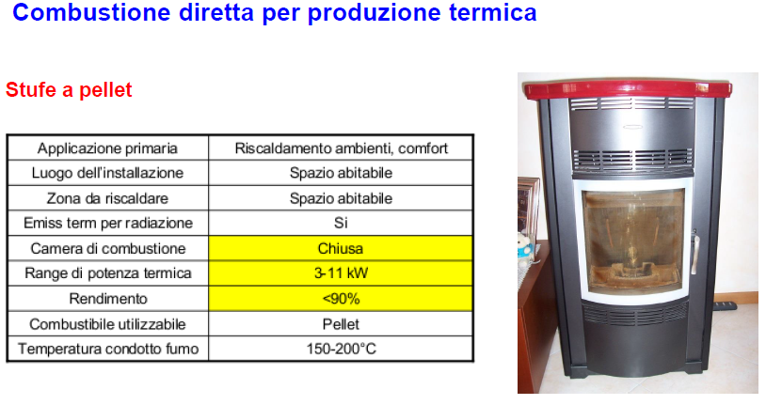

Slide 50
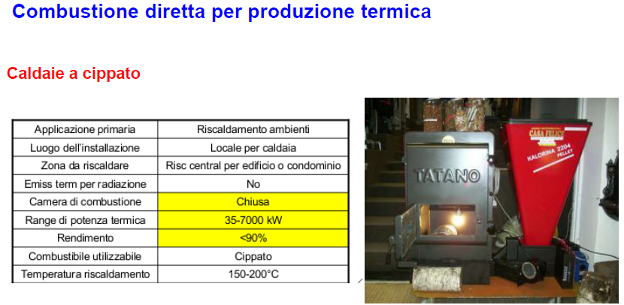

Slide 51
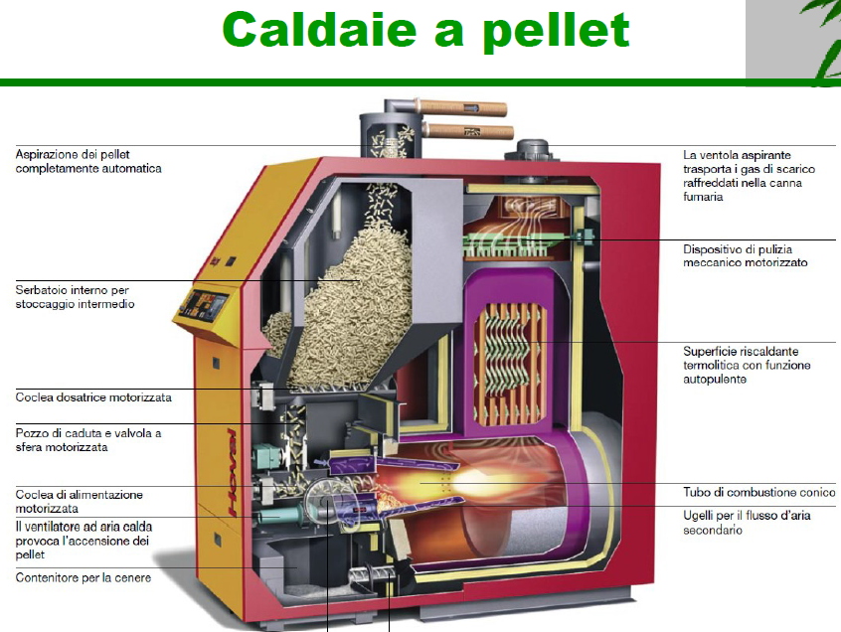

Slide 52
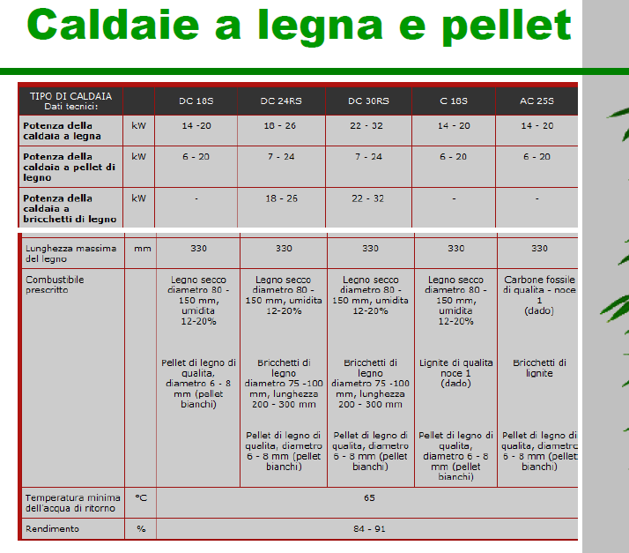

Slide 53
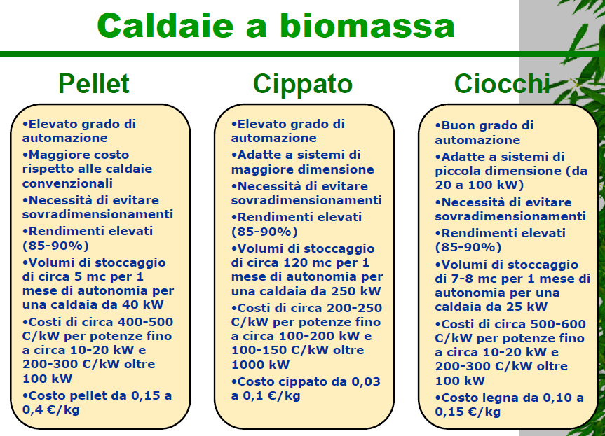

Slide 54

Combustione – Il processo
T
1000-1200°C
Combustione char (600-700°C)
Combustione sost. volatili
Devolatilizzazione (200-450°C)
Essiccazione
t

Slide 55

Combustione – Il processo
gas
combusti
calore radiante
cenere
combustione
comb. vergine
zona delle
ceneri
zona di
combustione
zona di
pirolisi
zona di
riscaldamento
griglia
iniezione di aria
di combustione
al raccoglitore di
cenere

Slide 56




Slide 57

Combustione
Sezioni di un impianto
Sistema di estrazione dei fumi
Acqua calda e vapore alle utenze
Combustione
Stoccaggio e movimentazione

Slide 58


Slide 59


Slide 60

Esempio di gruppo ORC – modello HRS Turboden

Slide 61


Slide 62

Gruppi a ciclo Rankine - ORC

Slide 63
Esempio di gruppo ORC – ciclo termodinamico
Usando fluidi “secchi” si hanno ottime condizioni di lavoro per la turbina
si può realizzare la rigenerazione interna.
Ozone Depletion Potential (ODP) nullo,
T di flash point relativamente alta
T critica di 250-300 °C non troppo bassa,
pressioni operative del ciclo non troppo elevate.
4
5
7
Forno
MDM
8
2
1

Slide 64

Tipi di fluido motore

Slide 65

Tipi di fluido motore

Slide 66

Tipi di fluido motore
TEMPERATRA SORGENTE = 215°C

Slide 67
Tipi di fluido motore
TEMPERATRA SORGENTE = 215°C
R245fa
TEMPERATRA FINALE = 150°C
TEMPERATRA FINALE = 85°C

Slide 68

Tipi di fluido motore

Slide 69

Turbo-espansori per ORC
Componenti dei gruppi ORC

Slide 70

Turbo-espansori per ORC
Componenti dei gruppi ORC

Slide 71

Componenti dei gruppi ORC

Slide 72

Esempio di gruppo ORC – Schemi per produzione di acqua a 80-100°C

Slide 73

Esempio di gruppo ORC – Schemi per produzione di acqua a 80-100°C
Confronto a parità di consumo di biomassa

Slide 74

BFB: Letto bollente,
CFB: Letto circolante,
EF: Flusso trascinato (senza materiale inerte e O2 come gassificante).

Slide 75
Gasification technologies: classification

Slide 76
Fluidized bed gasifiers:
bubbling fluidized bed (left) and circulating fluidized bed (right) [Olofsson, 2005].

Slide 77

Gasificazione

Slide 78
Downdraft gassifire

Slide 79

Downdraft gassifire

Slide 80


Spanner Wood Gasification + CHP System
This wood-power plant operates on the principle of wood gasification with the input of dry wood chips and the output of wood gas. The wood gas feeds the CHP unit (Combined Heat and Power) producing electric and thermal power.
The reactor is at the heart of the system, changing the wood chip fuel into wood gas. At the pyrolysis zone, the wood decomposes and begins reducing from its visible wood state. The fuel is then converted to a coal-like hydrocarbon and transported to the oxidation zone where part of the carbon is burned with injected air at approximately 800°C. As the gases move over the hot ember bed (oxidation zone) the tar and hydrocarbons are separated from the gas, resulting in a gas with very low tar.

Slide 81

Spanner Wood Gasification + CHP System
Vedi anche BURKHARDT

Slide 82


Spanner Wood Gasification + CHP System
Gasification Unit
The plant consists of a gasification unit that processes wood chips to produce a wood gas and a CHP unit that generates electric and thermal power. Wood chip storage and handling facilities are required. The emissions are coal powder and exhaust gas that measure within acceptable emissions range of European laws. The plant operates on a carbon neutral basis. The residual ash is carbon and nitrogen that is used as fertilizer in Germany.
CHP Unit
The generator is powered by a 5.7 l GM engine that produces 45 kWh of electric power and 100 kW of thermal power for user consumption. The generator output is: 45 kWh; 400 V; 50 Hz.
The current generator model requires hook up to the grid as external power is required for initial start-up. The 45 kWh of power must either be fully utilized on-site or off-loaded onto the power grid. In many jurisdictions there are preferential rates for alternative biogas energy sold to the grid. It is often more advantageous to sell all the electrical output to the grid.

Slide 83
Spanner Wood Gasification + CHP System
Wood chips
The wood chips should meet the following criteria to serve as optimum fuel for the generation of heat and electricity in a wood cogeneration plant:
Wood chip size: G30 – G40.
Moisture content: max. 15 percent (water contents: approx. 13 percent).
Fines: max. 30 percent (grain smaller than 3 - 4 mm).
Easy flow material, i.e., with only a small percentage of longs.
The system has proven it performs. Approximately 100 systems operated for over 350,000 combined hours in its first four years, with one system operating for over 20,000 hours.
The wood-power plant was commercially launched for market applications in 2009. Plant sizes vary from 30 kW to 135 kW with applications from heating buildings, to dairies, cheese operations, drying hay and wood.

Slide 84


Slide 85
Combustion Vs gasification based Biomass-to-Energy Technologies
η=0,95
η=0,90
η_{e}=0,26
η_{e-Tot}=0,22
η=0,81
η_{e}=0,35
η=0,90
η_{e-Tot}=0,25

Slide 86
Combustion Vs gasification based Biomass-to-Energy Technologies
Direct use in Gas Engines and Gas Turbines

Slide 87


μTurbine a gas

Slide 88





μTurbine a gas
Generator
Cooling Fins
Exhaust
Outlet
Combustion Chamber
Recuperator
Air Bearings
Generator
Compressor
Turbine

Slide 89
Performance array for recuperated microturbine from:
C.F. McDonald / Applied Thermal Engineering 23 (2003) 1463–1487

Slide 90



Cos’è una microturbina a combustione esterna - EFMGT
Si tratta di un impianto di piccola taglia destinato alla generazione di potenza elettrica e termica.Viene realizzato a partire da una microturbina a gas tradizionale nella quale la camera di combustione viene sostituita da uno scambiatore di calore ad alta temperatura che scalda l'aria compressa per mezzo dei fumi caldi provenienti da una fornace esterna.
Questo sistema permette di separare completamente i gas di combustione dal fluido di lavoro ed ha quindi il vantaggio di poter essere alimentato da una grande varietà di combustibili e ciò li rende una soluzione idonea per la cogenerazione da biomassa, in particolare biomassa solida.

Slide 91
Principali vantaggi degli impianti EFMGT alimentati a biomassa
Le ridotte dimensioni ne permettono l’installazione anche qualora la disponibilità di biomassa fosse limitata.
La diffusione di piccoli impianti alimentati a biomassa favorirebbe la generazione distribuita da fonte rinnovabile.
Impianti alimentati da fonti rinnovabili hanno diritto agli incentivi statali (es. CV).

Slide 92


FULLY GREEN & DUAL COMBUSTION

Slide 93

CONFIGURAZIONE N°1
Dall’analisi della letteratura emerge che esistono diverse possibili configurazioni, alcune in fase di prima commercializzazione altre ancora in fase di studio.
E’ quella attualmente commercializzata ed e’ la più semplice da realizzare in quanto prevede solamente l’aggiunta dello scambiatore ad alta temperatura tra la camera di combustione e il rigeneratore, senza alterare il percorso del fluido di lavoro.

Slide 94

CONFIGURAZIONE N°2
Si cerca di indirizzare i flussi caldi in modo da sfruttare il loro contenuto energetico per produrre più potenza elettrica e meno potenza termica.
Il flusso in uscita dal rigeneratore non viene mandato al recuperatore cogenerativo ma alla fornace e utilizzato come comburente per la combustione della biomassa in quanto ancora ricco di ossigeno. Si ha a disposizione un fluido già caldo che necessita di meno calore per essere portato alla temperatura voluta.

Slide 95

CONFIGURAZIONE N°3
Si modifica la rigenerazione in modo tale da utilizzare come fluido caldo i fumi derivanti dalla fornace e i gas combusti uscenti dalla turbina come comburente nella combustione della biomassa.
In questo modo, si riesce a ridurre al minimo la temperatura del flusso destinato al recupero termico ottimizzando ulteriormente la conversione dell’energia in potenza elettrica.

Slide 96
RIEPILOGO
 | SCAMBIATORE METALLICO |  |  |  |  |  | SCAMBIATORE CERAMICO
 | FG |  |  | DC (R=0,8) |  |  | FG |  |  | DC (R=0,8)
 | η_{el} [%] | T5 [°C] | TB [°C] | η_{el} [%] | T5 [°C] | TB [°C] | η_{el} [%] | T5 [°C] | TB [°C] | η_{el} [%] | T5 [°C] | TB [°C]
1 TLC | 7,4 | 830 | 850 | 11,3 | 950 | 850 | 9,3 | 950 | 970 | 13,6 | 950 | 1000
2 TLF | 10,2 | 816,4 | 850 | 13,2 | 950 | 833 | 12,5 | 950 | 980,6 | 13,2 | 950 | 833
3 TFH | 20,1 | 825,4 | 850 | 24 | 887,7 | 850 | 26,2 | 950 | 976,2 | 26,9 | 950 | 910,3

Slide 97



Slide 98


Slide 99
La Pirolisi è un processo endotermico che ottiene:
Frazione gassosa: Syngas CO; CO₂; H₂; H₂O, CH₄, C₂H₄, C₃H₅
Frazione liquida TAR H₂O e composti organici (aldeidi, chetoni, acidi, alcoli)
Frazione solida CHAR residui ad alto peso molecolare.
Si effettuano tre tipi di pirolisi:
Lenta a T >600°C con tempi lunghi (4-8 min) E’ un processo anaerobico, si ottiene Syngas (H₂, CO e CH₄) come prodotto principale. A secondo delle T di lavoro si ha:
Per T ≅ 300°C CO₂ e H₂O e char (solido)
Per T > 400°C CH₄ e H₂ e Tar
Per T > 600°C syngas CO e H₂ (craking) fino al 65% di resa a T=1200°C
Il potere calorifico del syngas dipende dalla % di H₂ e CH₄ presenti rispetto a CO e CO₂
H₂ 120970 KJ/kg massimo a 800°C
CO 10110 KJ/kg
CO₂ 0 KJ/kg diminuisce con l’aumento di T
CH₄ 50170 KJ/kg aumenta fino a 800°C e diminuisce a T maggiori

Slide 100
Veloce a T tra 450 e 525°C tempi di 20-1500 msec con produzione di Tar
Fast pirolisi a T tra 450 e 525°C tempi di 1 msec mirata all’ottenimento di bio-olio con potere calorifico 15000-20000 KJ/Kg a partire da RSU finemente suddivisi. Ottimo processo per ottenere combustibile facilmente gestibile perché liquido e con buon potere calorifico.
Tipologia Tempi T °C Prodotti
Carbonizzazione pirolitica Giorni 300-500 Char
Pirolisi convenzionale 5-30 min <600 Tar, Char, Syngas
Pirolisi lenta 4- 8 min >600 Syngas
Pirolisi veloce 1-5 sec 500-550 Tar
Flash pirolisi <1 sec >700 Tar

Slide 101
DIGESTIONE ANAEROBICA (in asenza di ossigeno e ambiente umido)
Si parte da sottoprodotti di cultura: culture acquatiche e ortive; reflui zootecnici; acque dei frantoi (C/N 16-30).
Si trattano con batteri differenziati a seconda della temperatura di lavoro (25-45°C).
Prodotti principali: gas CH₄, CO₂, C_{n}H_{2n+2}, H₂S, fanghi mineralizzati.
Ambiente di lavoro: digestori in cui la massa liquida (umidità>50%) è separata dall’O₂.
Fasi di lavoro:
idrolisi della cellulosa, dei lipidi, degli zuccheri e degli amminoacidi
formazione di acidi grassi (principalmente acido acetico)
metanizzazione CH₃COOH CH₄ + CO₂
Prodotti: gas (potere calorifico 5300-5800 Kcal/Nm³)
Liquidi chiarificato (usato per diluire, riciclato)
Fanghi ricchi di N; P; K (fertilizzanti)

Slide 102


Slide 106


Slide 107


Slide 108

BIOENERGY – A SUSTAINABLE AND RELIABLE ENERGY SOURCE - A review of status and prospects - IEA BIOENERGY: ExCo: 2009:05

Slide 109

BIOENERGY – A SUSTAINABLE AND RELIABLE ENERGY SOURCE - A review of status and prospects - IEA BIOENERGY: ExCo: 2009:05

Slide 110


